Slide 1

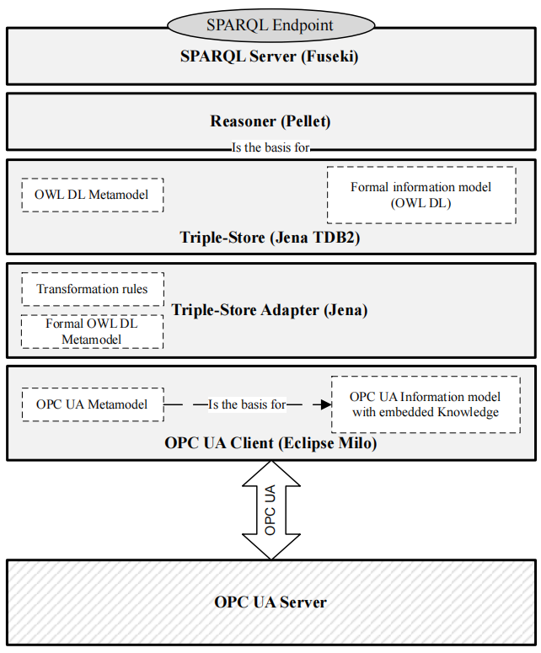
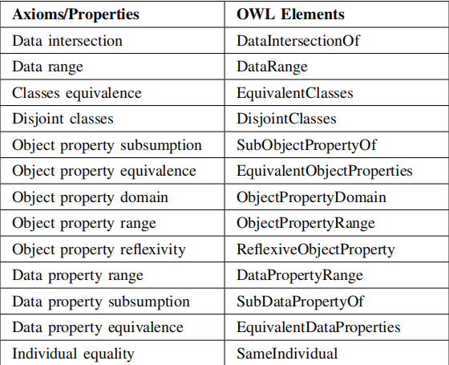
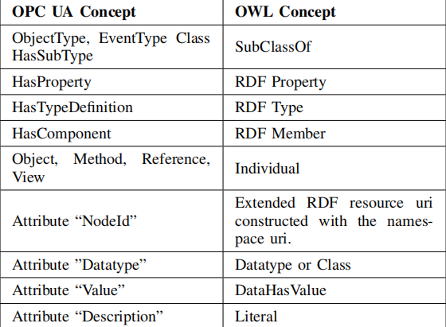

毕业设计
框架概述
相关领域
文献阅读
技术路线
问题形式化：OPC UA 在工业现场已经能解决“通信互联”，但OPC UA地址空间没有被形式化，因此很难做进一步的自动推理。
OPC UA Client：连接 OPC UA Server，浏览整个地址空间，构建内部图结构；并能监听数据变化/事件以保持同步。
Triple-Store Adapter（Apache Jena）：应用“转换规则”，把 OPC UA 图转换成 OWL DL 合规的三元组。
Triple Store（Jena TDB2）：存储生成的三元组图。
Reasoner（Pellet）：对三元组进行本体推理，生成“隐含知识”的新三元组。
SPARQL Server（Fuseki）：把推理后的知识通过 SPARQL endpoint 暴露出去，外部系统用 SPARQL 查询即可。
解决问题：把 OPC UA 地址空间转换为有向图/三元组存储，并进行本体推理，生成“隐含知识”的新三元组
Notes:
首先介绍几篇我正在看的文献
首先第一篇文献提出了将UA地址空间转换为有向图/三元组存储的思想，为实现工业领域知识到知识图谱的建模提供基础。作者首先分析了服务器地址空间的结构特点，指出其由节点与引用构成，本质上可以看作一种隐式的知识表示形式，但在表达能力上弱于具备推理能力的本体模型。论文提出将 OPC UA 信息模型转换为有向图，并进一步表达为本体模型，从而使原本仅用于通信的 OPC UA 地址空间具备自动推理能力。
文章设计了一套针对 OPC UA 标准命名空间的转换规则，将对象类型、实例、引用关系及属性映射为三元组形式的知识表示。在此基础上，引入现有推理工具pellet对生成的三元组进行逻辑推理，通过规则推理，系统补全了在 OPC UA 地址空间中未显式表达、但由其信息模型语义所隐含的三元关系，从而补全类型继承关系、结构约束结果以及隐含的语义关系。论文还实现了一个可运行的原型系统，系统通过 OPC UA 客户端自动获取地址空间信息，完成模型转换、知识存储、推理与查询，并通过接口对外提供推理结果。

Slide 2
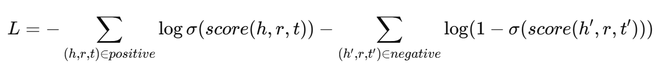
毕业设计
框架概述
相关领域
文献阅读
技术路线
Notes:
首先介绍几篇我正在看的文献
首先第一篇文献提出了将UA地址空间转换为有向图/三元组存储的思想，为实现工业领域知识到知识图谱的建模提供基础。作者首先分析了服务器地址空间的结构特点，指出其由节点与引用构成，本质上可以看作一种隐式的知识表示形式，但在表达能力上弱于具备推理能力的本体模型。论文提出将 OPC UA 信息模型转换为有向图，并进一步表达为本体模型，从而使原本仅用于通信的 OPC UA 地址空间具备自动推理能力。
文章设计了一套针对 OPC UA 标准命名空间的转换规则，将对象类型、实例、引用关系及属性映射为三元组形式的知识表示。在此基础上，引入现有推理工具pellet对生成的三元组进行逻辑推理，通过规则推理，系统补全了在 OPC UA 地址空间中未显式表达、但由其信息模型语义所隐含的三元关系，从而补全类型继承关系、结构约束结果以及隐含的语义关系。论文还实现了一个可运行的原型系统，系统通过 OPC UA 客户端自动获取地址空间信息，完成模型转换、知识存储、推理与查询，并通过接口对外提供推理结果。

